Slide 1
Varianty povrchových úprav fasád, výběr optimálního řešení z hlediska užitné hodnoty a ceny

Slide 2
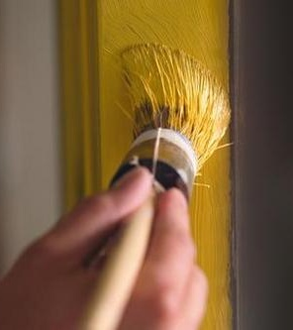
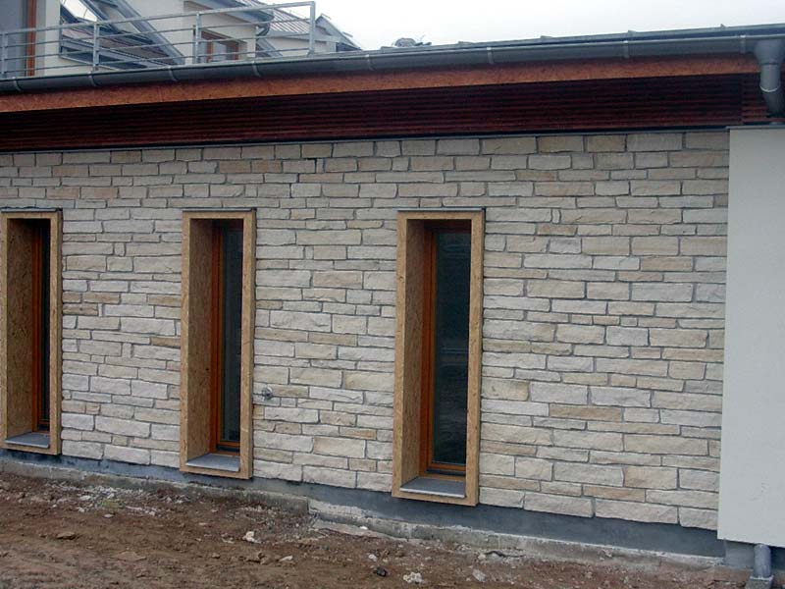
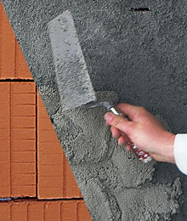
Obsah
Vnější omítky
Nátěry
Obklady

Slide 3
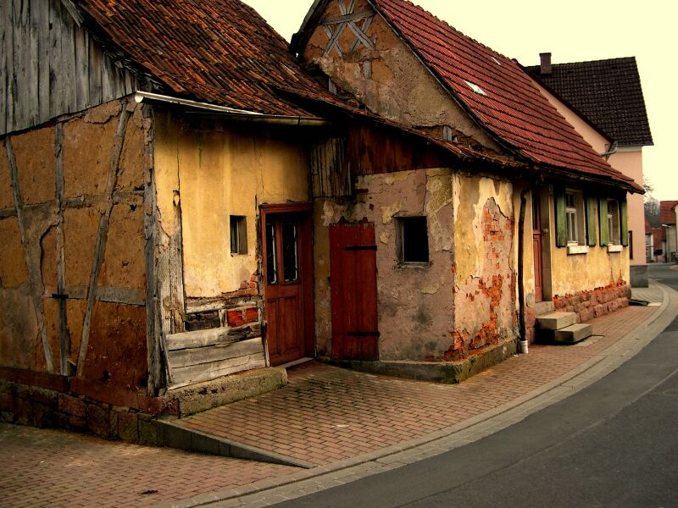
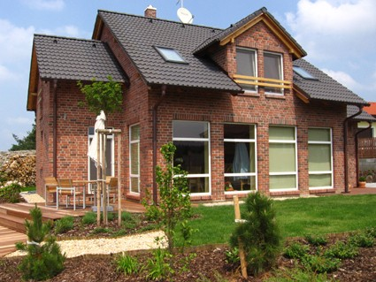
Fasáda je víc než make-up

Slide 4
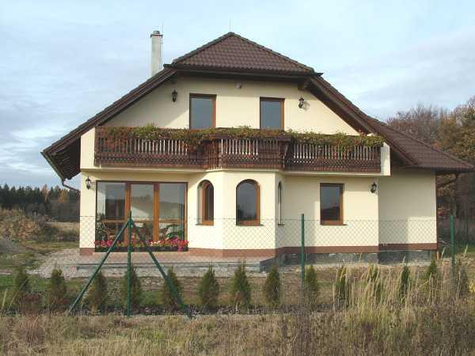
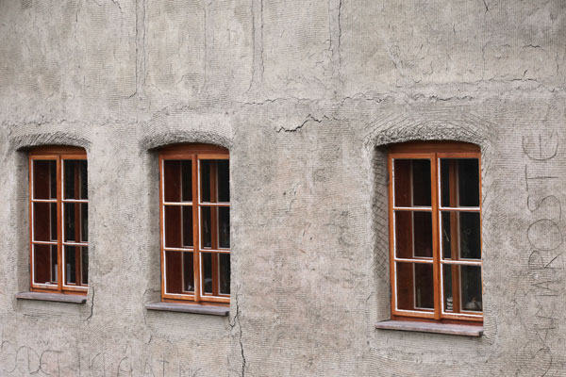
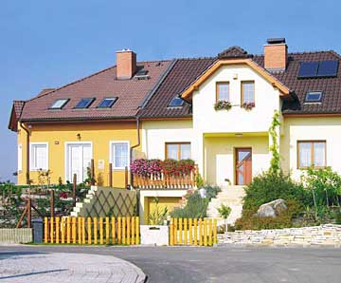
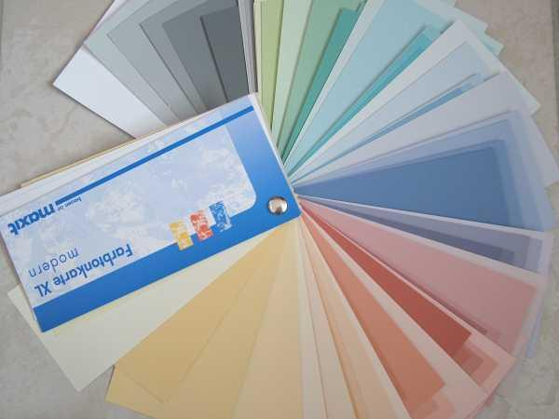
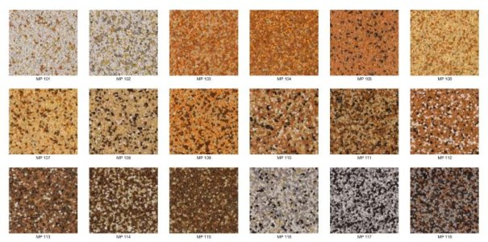
Vnější omítky

Slide 5
Omítání
Teplota
+ 5 ºC
Nanášení
Ručně
Strojně

Slide 6
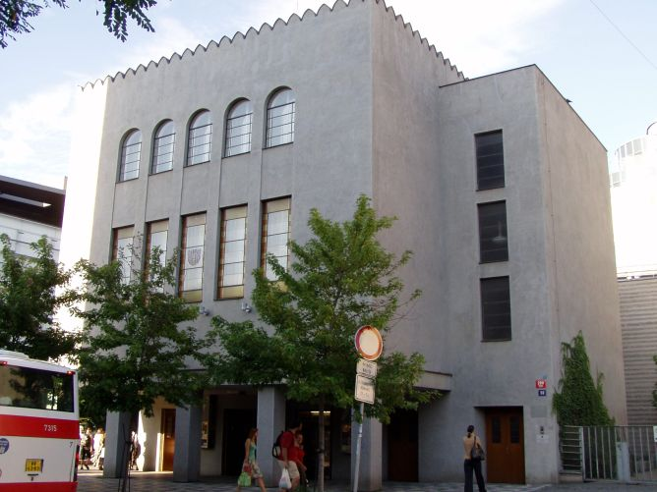
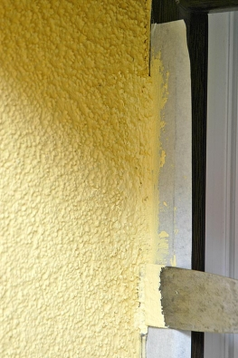
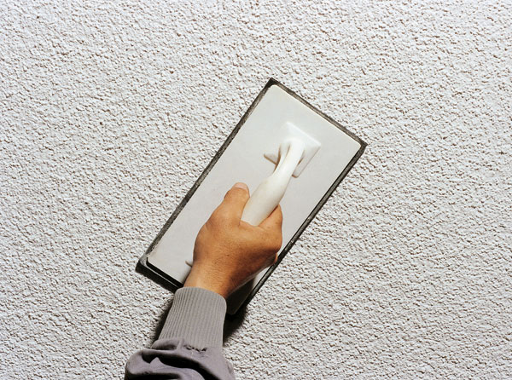
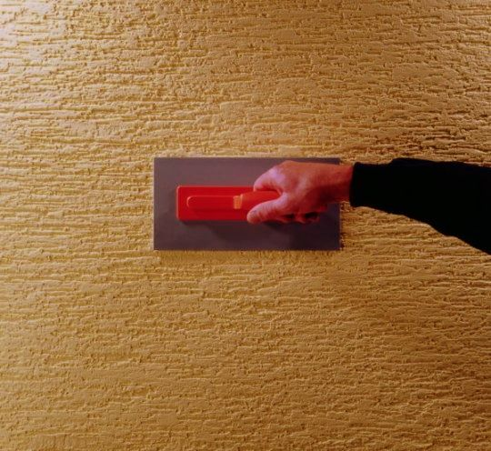
Základní typy omítek
Umělý kámen
Silikonová
Hladká vápenná
Silikátová

Slide 7
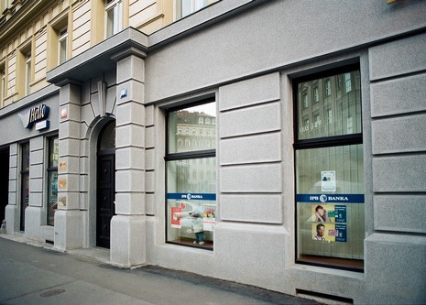
Umělý kámen
Šlechtěná dvouvrstvá cementová omítka
Velice odolná
Použití: na sokly
celé budovy

Slide 8
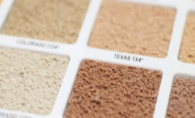
Silikonová omítka
Odolnost vůči UV záření
Stálobarevnost
Snadná údržba
Použití na všechny podklady

Slide 9
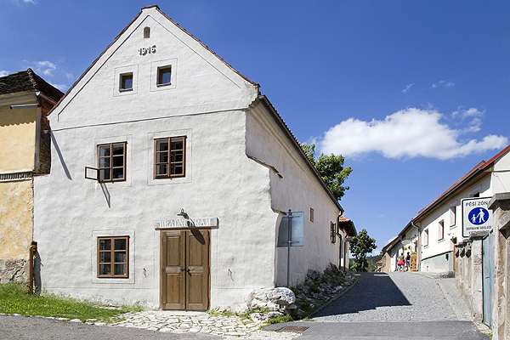
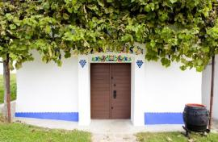
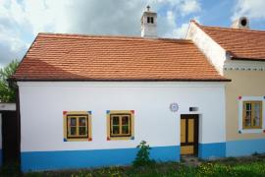
Hladká vápenná omítka
Dvouvrstvá omítka
Dá se barvit
Do malty se přidává jemný písek

Slide 10
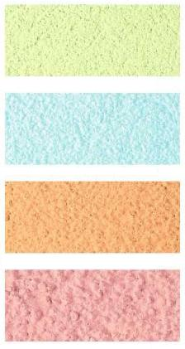
Silikátová omítka
Dlouhá životnost
Barevná variabilita
Vysoká odolnost – znečištění – mikroorganizmy

Slide 11
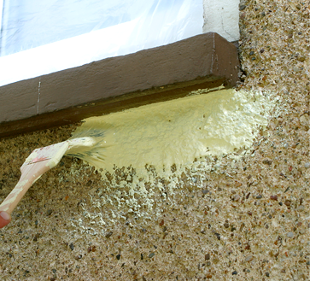
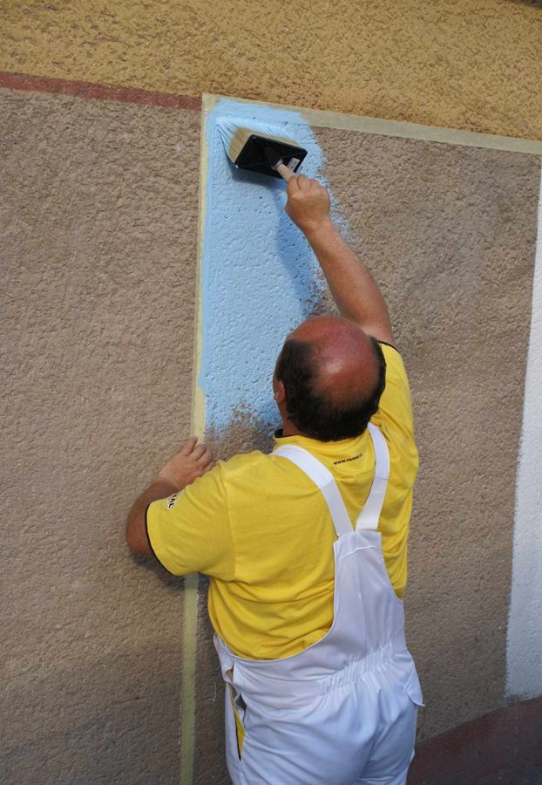
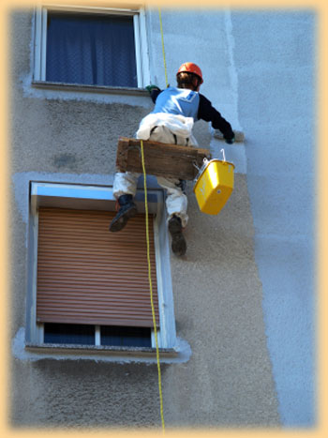
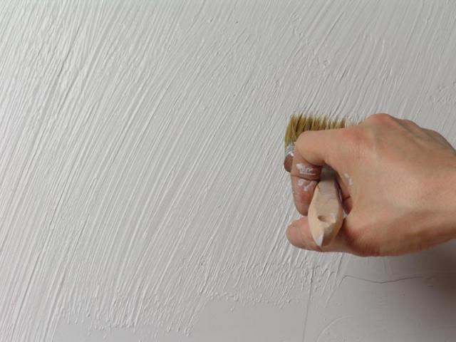
Nátěry

Slide 12
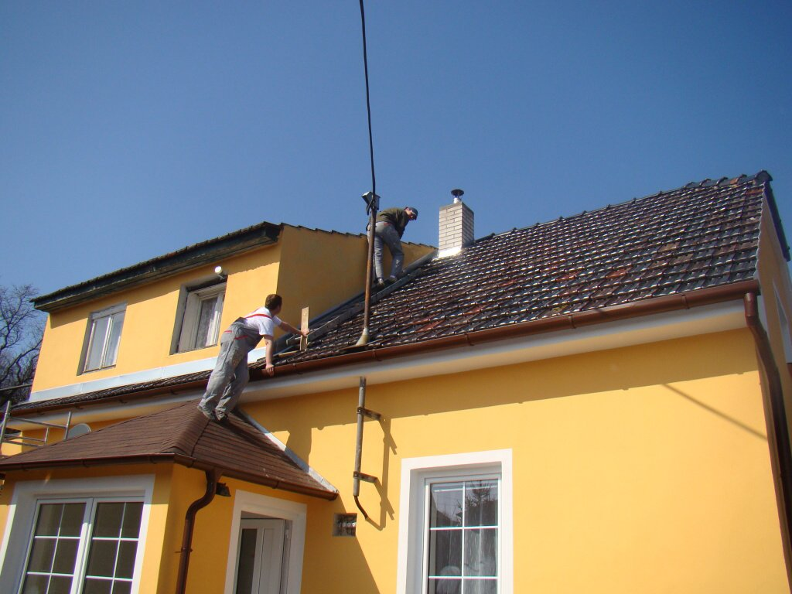
Druhy nátěrů
Silikátové barvy
Akrylátové barvy

Slide 13
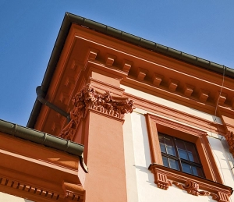
Silikátové barvy
Použití - jakýkoliv podklad
Základ - minerální pojivo ( cement )
Životnost až 15 let
Vysoká paropropustnost

Slide 14
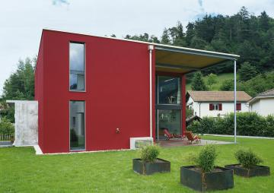
Akrylátové barvy
Široký výběr barev
Můžete nanášet na jakýkoliv podklad
Jsou vysoce odolné vůči silným dešťům

Slide 15
Zvláštní druhy nátěrů
Antigraffiti nátěry

Slide 16
Obklady
Funkce
Estetická
Životnost povrchu
Provedení
Kontaktní způsob
Nekontaktní způsob

Slide 17
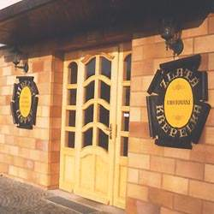
Keramické obklady
Tenkostěnná kusová staviva deskového tvaru
Zvyšují odolnost konstrukce
Eliminace tvarových změn v obvodovém plášti
Materiál- ostře pálená keramika

Slide 18
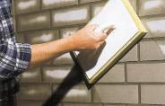
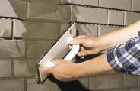
Klinker obklady
1.
2.
3.

Slide 19
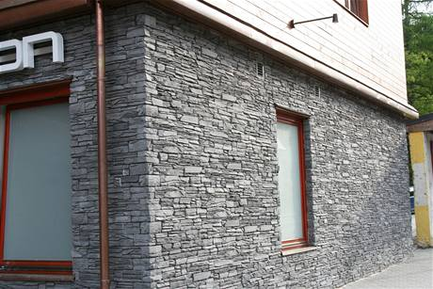
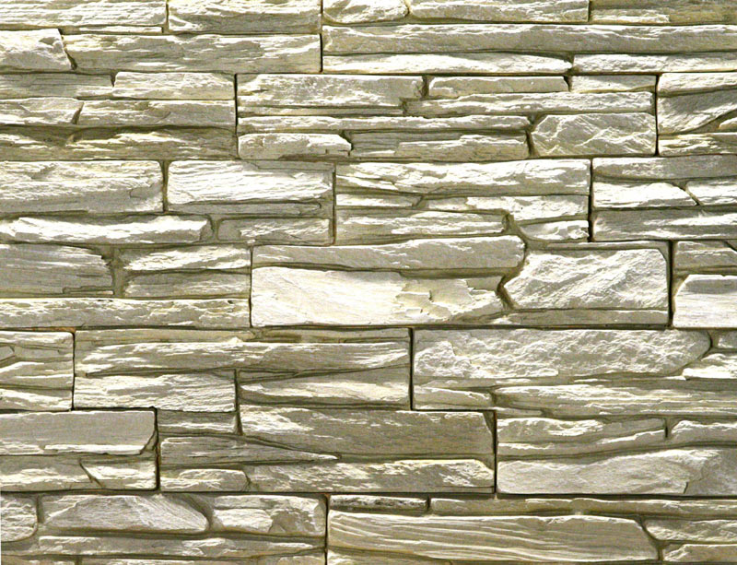
Kamenné obklady
Použití - na sokly
- reprezentační budovy
Provádíme - po skončení sedání objektu

Slide 20
Kamenné obklady
Různé druhy kamene s rozdílnou velikostí a tloušťkou:
Tvrdé s tloušťkou 30 mm (žuly, syenity, diority, andezity a ryolity)
Středně tvrdé s tloušťkou 25 mm (mramory a vápence),
Měkké o tloušťce 40 mm (pískovce a trachyty)

Slide 21
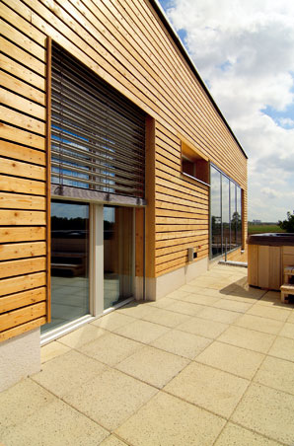
Dřevěné obklady
Nejčastěji používané: smrk, dub, borovice
Nejstarší používané obklady
Přírodní obnovitelný materiál

Slide 22
Doporučení
Silikonová varianta
Paropropustnost
Odolnost proti mechu, plísni
Pružnost
Vodoodpudivost
Odolává UV záření
Cena
Prodyšnost
Nejde přebarvit

Slide 23
Doporučení
Akrylátová varianta
Cenově dostupné
Riziko mechů, plísní
Barevná variabilita
Vodoodpudivost
Lze přebarvit

Slide 24
Zdroje:
http://zatepleni.cznet.eu/uprava-fasad.php
http://www.dumazahrada.cz/stavba-rekonstrukce/stavba/2010/5/31/venkovni-omitky-kterou-vybrat/
http://www.dumazahrada.cz/stavba-rekonstrukce/stavba/2000/8/4/vnejsi-omitka-na-cihlovou-stenu/
http://stavebnikomunita.cz/profiles/blogs/novodobe-a-specialni-omitky
http://stavebnikomunita.cz/profiles/blogs/vnejsi-obklady
http://www.imaterialy.cz/Stavebni-chemie/Probarvene-omitky.html
http://bydleni.tiscali.cz/stavba-a-rekonstrukce/steny-a-fasady/jakou-fasadu-si-vybrat-750.html
http://www.bytmagazin.cz/kategorie.aspx/byt/clanek/sterka-nebo-stuk
http://www.izolace-zatepleni.eu/izolace/eshop/10-1-fasady/29-2-baumit/5/441-baumit-mosaiktop
http://www.stavba-domu.cz/jake-druhy-omitek-na-trhu-existuji/
http://www.e-zatepleni.cz/715-2-1046-104/extherm-akrylatova-omitka-zatirana-10mm.php

Slide 25
Děkuji za pozornost

